Slide 1

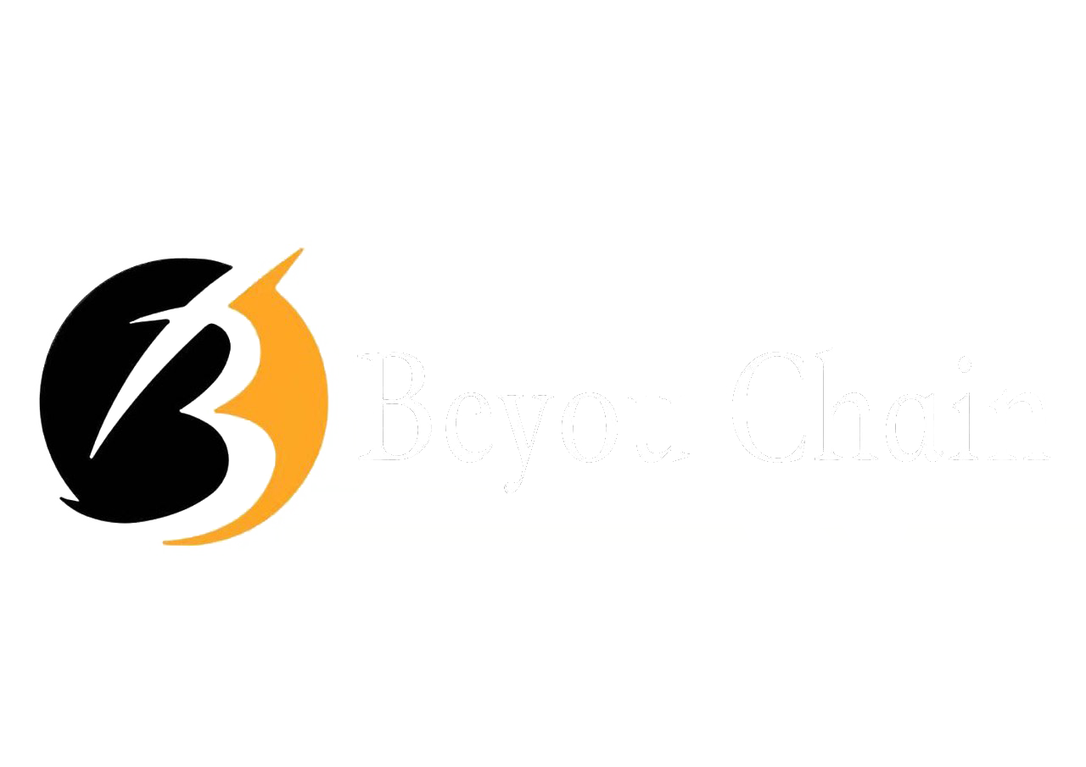
Beyou Chain
币游链致力于打造 “游戏 + 支付” 的分布式存储公链

Slide 2

目录
游戏行业背景
Beyou Chain 项目
经济体系
未来开发方向

Slide 3
Part 1 游戏行业背景
BEYOU CHAIN

Slide 4
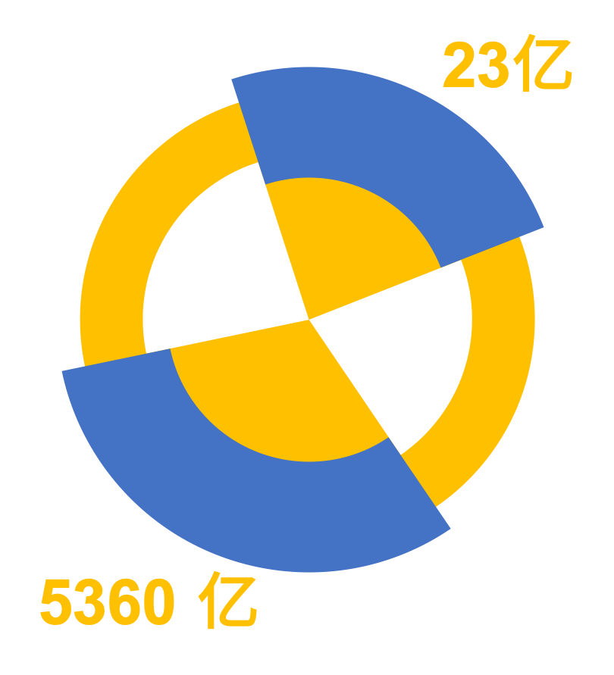
BEYOU CHAIN
游戏行业背景
据新华社报告，网络游戏和在线投注市场目前已成为娱乐领域最受关注的商业模式。2018年，全球数字游戏玩家高达 23 亿，在游戏上花费 1379 亿美元，据预计，2019—2020年全球线上投注游戏市场规模将高达 5360 亿美元并且市场规模将不断扩大。

Slide 5
黑庄和
暗箱
手续费高
目前的网络游戏和线上投注平台，却存在着严重的信任危机：黑庄和暗箱操作现象层出不穷；法币充值和提现手续费高；实名账户安全隐患高；大数据杀熟；中心平台数据泄露等问题。绝大多数线上投注平台均以圈钱为主，由于未被纳入监管，不受法律制约，参与玩家急需一个安全、透明的公平机制。
中心平台数据泄露
未来开发方向

Slide 6
Part 2 Beyou Chain 项目
BEYOU CHAIN

Slide 7
Beyou Chain
面对游戏市场种种乱象，Beyou Chain希望能改变产业疲软和不成熟的现状。自诞生以来，Beyou Chain便一直致力于打造全球顶尖的游戏支付公链，在区块链匿名支付与游戏产业结合的领域开辟出新的道路，致⼒于打造出⼀个去中⼼化的，集支付、开发、娱乐为⼀体的游戏生态圈。

Slide 8
Beyou Chain核心价值
打通链上链下支付场景
基于区块链分布式支付，可以为金融行业提供信用背书，使得数据在分布式的数据库中实现跨网和安全共享，Beyou Chain公链通过自主开发区块链钱包App。玩家在Beyou Chain的平台上找到优质区块链游戏后，可以自由、安全、快捷地交易游戏资产。
Beyou Chain之后拟将柬埔寨游戏资源以及东南亚线上投注支付全部打通，扩大“游戏+支付”板块的生态。
游戏资产道具上链
Beyou Chain 不仅仅具有⼀个稳定⾼效的区块链⽹络，更规范了套游戏⾏业的道具资源设计标准。 游戏开发商会基于币游链，设计它们的游戏道具。这样的游戏道具，是唯⼀、不可更改的。游戏的道具可以非常安全自由地流通，这是⼀个⾏业的巨⼤颠覆。这样的流通，不仅仅是游戏内的⼀个流通，更多是全球范围内不同游戏间的流通。在资产上链、道具上链的同时，解决过往游戏公链难以形成生态的痛点。

Slide 9
Beyou Chain核心价值
去中心化游戏机制
对于玩家而言，传统游戏的数据缺乏公正性和公开性。因为游戏公司管理数字虚拟财产的载体是自家服务器，这对玩家产生了制约，游戏中常常存在不公开、易盗取、数据删除或篡改等风险。
为了更公平信任的游戏机制，Beyou Chain平台引入可验证随机数，为游戏中的博彩等细分领域提供公平性极强的应用场景。通过智能合约发币，做到完全去中心化，任何人都没有办法改变游戏规则。使玩家在尽情享受游戏乐趣的同时，无需担心项目方暗箱操作或跑路的风险。
玩家即股东
对于玩家⽽⾔，他们可以在 Beyou Chain将刷出一种的稀有道具，去兑换另⼀种装备，或者直接安全地兑换成现⾦/代币。玩家不再被运营商剥削，也不再担⼼服务器故障与盗号带来的损失。整个游戏开发商、玩家以及游戏内可流通的资源，将围绕币游链，形成⼀个完整的游戏⽣态。

Slide 10
共建Beyou Chain
每个玩家都可以成为这个生态的共建者。如果对接游戏成功，所得回报将有25%给生态建设者；50%给整个社区分红；25%给开发者联盟。

Slide 11
Part 3 经济体系
BEYOU CHAIN

Slide 12




经济体系
为保障游戏生态的稳定运行，Beyou Chain将推出“平台币+稳定币”的双币模式。
双币模式
以平台币BYB的高投资性，和稳定币USDB的可支付性，分别满足玩家的不同需求，打通链上链下集支付、开发、娱乐为⼀体的游戏生态
平台稳定币USDB
作为 Beyou Chain 的稳定币，USDB主要用作支付筹码，在整个游戏生态里进行流转。
发行量为10亿代币
BYB 基于 ERC-20 代币的标准发行量为10亿，永不增发
BYB
作为 Beyou Chain 的平台币，BYB主要用来收益分红，体现币价。其波动性满足玩家的投资需求。

Slide 13
Part 4 未来开发方向
BEYOU CHAIN

Slide 14
未来，Beyou Chain将继续全面开发落地应用，包括线上投注、游戏落地、线下支付购物等等，都可以通过BYB代币进行全球匿名支付。区块链的共识价值，远远高过于数字货币的价格波动，唯有落地应用方能走得长远。抓住时代风口，顺流而上，未来已来，Beyou Chain即将爆发，我们拭目以待!
未
来
开
发
方
向
2019 年 11 月 第四款游戏接⼊钱包、主⽹开始开发
2019 年 11 月 节点计划正式启动
2020 年 2 月 完善游戏⽣态、同步开发 Beyou Chain 交易所， 成立去中⼼化基⾦
Q1
Q2
Q3
Q4
Q5
2019 年 9 月 代币发⾏、私募、上线交易所
2019 年 9 月 钱包、游戏正式上线
2019 年 12 月 主⽹上线测试
2020 年 1 月 主⽹正式上线、塞班岛年会、登录全球前⼗⼤交易所
2020 年 3 月 Beyou Chain 交 易 所 测 试 2020 年 4 月 Beyou Chain 交易所正式上线
2020 年 6 月 Beyou Chain 开启收购计划收购多家游戏开发公司准备登录纳斯达克

Slide 15
免责声明
BEYOU CHAIN

Slide 16
免责声明
本声明不涉及与证券招标以及承担 BYB 经营性的相关风险，不涉及任何在司法管制内的受管制产品，本⽂件是项目阐述的概念性⽂件。白皮书并非出售或者征集招标与 BYB 产品及其相关公司的股份、证券或其他受管制产品。
根据本⽂件不能作为招股说明书或其他任何形式的标准化合约⽂件，也并不是 构成任何司法管辖区内的证券或其他任何受管制产品的劝告或征集的投资建议。本⽂件不能成为任何销售、订阅或邀请其他⼈去购买和订阅任何证券,以及基于此基础上形式的联系、合约或承诺。本白皮书并没有经过任何国家或地区的司法监管机构审查。不作为参与投资的建议：在本⽂件中所呈现的任何信息或者分析，都不构成任何参与代币投资决定的建议，并且不会做出任何具有倾向性的具体推荐。您必须听取⼀切有必要的专业建议，比如税务和会计梳理相关事务。不能构成任何声明和保证：本⽂件用于说明币游链项目所提出的 BYB，
但 BYB 基⾦会明确表示：
1）对于本⽂件中描述的任何内容的准确性或完整性，或者以其他⽅式发布的、与项目相关的内容，不给予任何声明和保证；
2）在没有前提条件的情况下，不能对任何具有前瞻性、概念性陈述的成就或合理性内容给予任何声明和保证；
3）本⽂件中的任何内容，不作为任何对未来的承诺或陈述的依据；
4）不承担任何因白皮书的相关⼈员或其他⽅面造成的任何损失；
5）在⽆法免除的法律责任范围内，仅限于所适用法律所允 许的最⼤限度。不是任何⼈都可以参与项目：BYB 建设并不是任何⼈都可以参与，参与者可能需要 完成⼀系列的步骤，其中包括提供表明身份的信息和⽂件。非授权公司与该项目⽆关： 除了 BYB 基⾦会，使用其他任何公司或者机构的名称商标，并不说明任何⼀⽅与之有关联或认可，仅供说明相关内容之用；
6）依照部分国家和地区的监管政策，BYB 公募与私募阶段均需要严格的 BYB 机制，不针对包括中国、美国、新
7）加坡等国家和地区的投资⼈开展相关活动。

Slide 17
Thanks.

